Slide 1
Les Bonnes Pratiques d’Hygiène
Notions de base

Slide 2
Bonnes Pratiques d’Hygiène (ou de fabrication) =
Ensemble de mesures de base à prendre pour conserver la santé du consommateur d’une denrée alimentaire

Slide 3
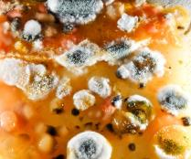

Bonnes pratiques d’Hygiène
Les bonnes pratiques d’hygiène permettent de produire un aliment sain:
Sécurité: aliment sans danger (ni salmonelle, ni clous, ...)
Salubrité: aliment acceptable d’un point de vue qualité (ni odeur, ni altération, ...)

Slide 4
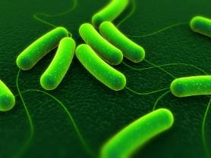
Les dangers
Présence d’un agent biologique, biochimique ou physique ou état de l’aliment ayant potentiellement un effet sur la santé.
Il existe 4 types de dangers:
- biologiques
- physiques
- chimiques
- allergènes

Slide 5
Les dangers : physique
Présence de corps étrangers dans l’aliment
Exemples:
éclats de verre, bouteilles, lampes, ...
cailloux, sable, terre, copeaux de bois, ...
morceaux métal : boulon, écrou, clou, aiguille, ...
animaux : arêtes de poisson, bouts d’os, ...
vermines : insectes, araignées, souris, ...
personnel, bijoux, stylo, cheveux, gobelets, ...

Slide 6
Les dangers : chimique
Présence de résidus de produits chimiques dans l’aliment
agriculture : insecticides, pesticides, fongicides, antibiotique, hormones, nitrites, nitrates, engrais, ...
milieu environnant : métaux lourds, dioxines, PCB, mycotoxines, ...
additifs : conservants, colorants, ...
processus de fabrication : résidus de produits de nettoyage et désinfection, additifs, solvants, colle, encres, ...

Slide 7

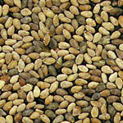
Les dangers : allergènes
Produits susceptibles de provoquer une réaction allergique.
Une réaction allergique peut se manifester par de l’eczéma, migraine, diarrhée, urticaire, ... ou d’autres troubles pouvant même entraîner la mort.
La législation européenne recense 14 allergènes:
Gluten, crustacés, œufs, poissons, arachides (noisettes, cacahuètes), soja, lait, fruits à
coque, céleri, moutarde, sésame, sulfites, lupin, mollusque

Slide 8

Le dangers : biologique
Présence de bactéries, virus, moisissures, parasites,...pathogènes dans l’aliment
Pathogènes = provoquent des :
infections : directement par des pathogènes vivants
ex. : salmonelle (œuf, noix, …), listeria (œuf, produits laitiers)
intoxications : par des toxines fabriquées par un pathogène
ex. : staphylocoque doré, clostridium botulinum, Bacillus cereus, …

Slide 9
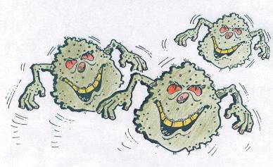
Risques biologiques : les bactéries
résultent d’une mauvaise hygiène
ont une croissance extrêmement rapide
sont parfois pathogènes
sont extrêmement petits (invisibles à l’oeil nu)
se trouvent partout

Slide 10
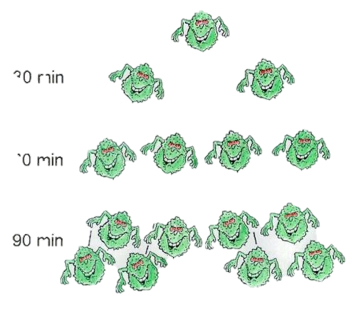
La croissance bactérienne
Après 10 heures :
+ de 1 million !

Slide 11
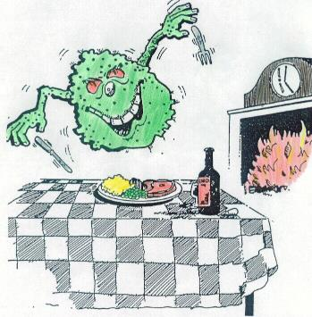
Croissance bactérienne : besoins
nourriture
humidité
chaleur
temps
air (oxygène)

Slide 12
Quelques notions de microbiologie
Pour qu’il y ait intoxication alimentaire, il faut ingérer une dose minimale infectante
→ Il faut empêcher la multiplication !
Comment ?

Slide 13
Quelques notions de microbiologie
La multiplication microbienne dépend des facteurs suivants:
température
eau
oxygène
On peut donc agir sur ces facteurs pour limiter la multiplication microbienne

Slide 14
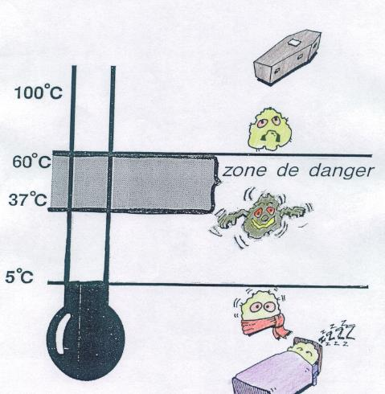
Bactéries et température

Slide 15
Bactéries et température
Pasteurisation et stérilisation sont les deux processus les plus courants pour éliminer les micro-organismes
1. La pasteurisation
On chauffe le produit à une t° de 60°c à 90°c pendant une durée qui peut aller de quelques secondes à 20 min
→ destruction de presque tous les germes pathogènes (sauf les bactéries sporulées)

Slide 16
Bactéries et température
2. La stérilisation
On chauffe le produit à une t° très élévée (115°c à 140°c) pendant une durée variant de quelques secondes à quelques minutes
→ destruction de presque tous les micro-organismes
(les pathogènes…mais malheureusement les bons aussi !)
Pour ces deux processus, la bonne combinaison temps / température est un élément crucial !

Slide 17
Bactéries et « activité de l’eau »
« L’activité de l’eau » est la quantité d’eau se trouvant naturellement dans les aliments
susceptible de « donner à boire » aux micro-organismes.
On peut diminuer celle-ci par :
dessication
congélation
ajout de sel
ajout de sucre

Slide 18
Bactéries et oxygène
La plupart des bactéries ont besoin d’oxygène.
On peut donc tenter de les en priver grâce aux techniques :
des emballages sous vide
des emballages sous atmosphère modifiée (gaz carbonique)

Slide 19
Autre moyens pour limiter la multiplication microbienne
Additifs / conservateurs : ne détruisent pas les micro-organismes, mais stabilisent leur nombre
Remarque : un produit acide et/ou fermenté « se défendra » mieux contre des contaminations biologiques

Slide 20

Symptômes de l’intoxication alimentaire
mal au ventre
diarrhée
nausée
vomissements
fièvre

Slide 21
Symptômes de l’intoxication alimentaire
Du simple dérangement intestinal jusqu’à l’hospitalisation (voire la mort, dans certains cas extrêmes).
Groupes plus vulnérables :
Les enfants
Les personnes âgées
Les personnes malades
Les femmes enceintes

Slide 22



Importance de l’hygiène
sanitaire : moins de malades
économique : meilleure conservation du produit, exportations possibles, accidents évités, ...
légale : les bonnes pratiques d’hygiène (BPH) sont imposées par la législation

Slide 23
Sécurité des aliments dans la presse
Au-delà de la santé du consommateur, une contamination entraîne:
Des arrêts de production (nettoyer la zone, contrôler et retravailler les lots contaminés, ...)
Une perte de confiance des clients
Une atteinte à l’image de marque de l’entreprise
Des amendes administratives et un contrôle renforcé
...
→ risque pour la santé…financière de l’entreprise…et donc risque pour les emplois !

Slide 24
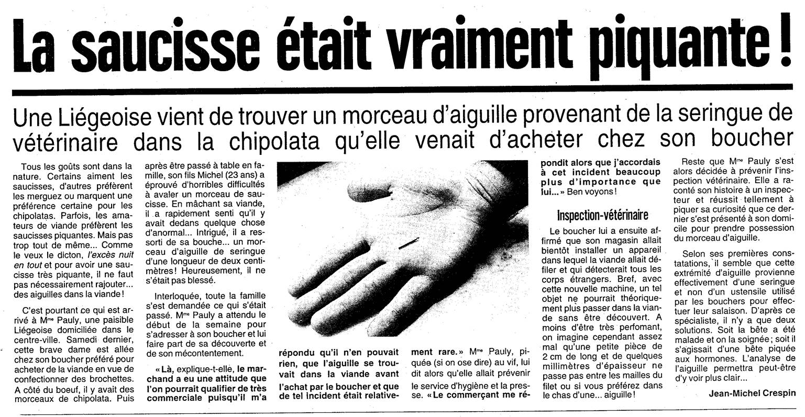
Sécurité des aliments dans la presse
Quelques exemples de scandales

Slide 25
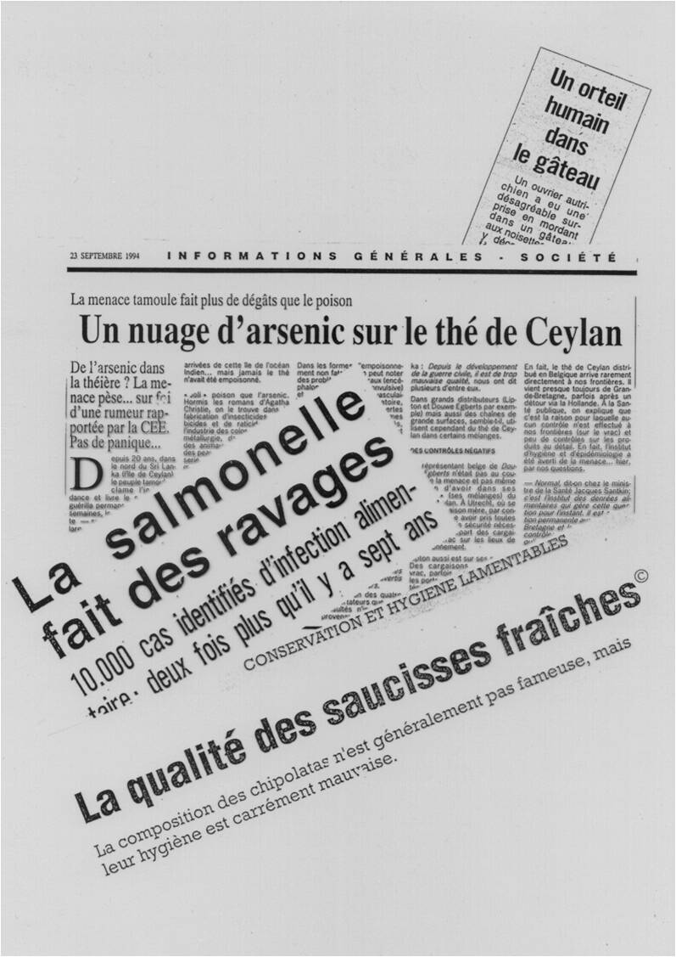
Sécurité des aliments dans la presse

Slide 26
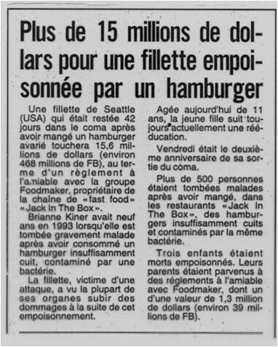
Sécurité des aliments dans la presse

Slide 27
Comment lutter?
Les bonnes pratiques d’hygiène par les « 5 M »
Milieu
Main d’œuvre
Matières premières ou produits
Materiel et équipement
Méthodes de travail
Parcourons chaque “M” un par un…

Slide 28
Comment lutter?
Les bonnes pratiques d’hygiène par les « 5 M »
Milieu
Main d’œuvre
Matières premières ou produits
Materiel et équipement
Méthodes de travail

Slide 29
Milieu
Eviter les contaminations croisées :
séparer les secteurs (sale / propre, chaud / froid, emballage / déchet, alimentaire / non alimentaire, produits allergènes / non allergènes, ...)
Principe de la « marche en avant » :
pas de retour en arrière, ni croisement. On va toujours du plus sale vers le plus propre

Slide 30
Milieu : agencement des locaux
Marche en avant :
Mauvais
Bon

Slide 31
Milieu
aménagement permettant un nettoyage facile : matériaux lisses et lavables
Contrôle de l’eau potable
Maîtrise de la contamination de l’air

Slide 32
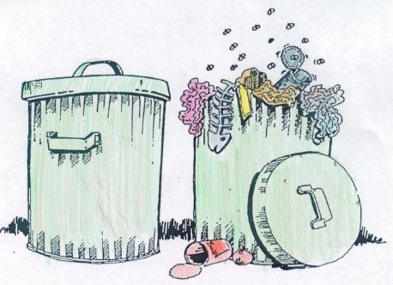
Milieu : gestion des déchets
Poubelles :
étanches
maintenues fermées
vidées régulièrement
nettoyées

Slide 33

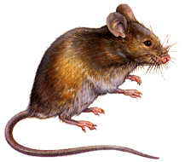



Milieu : lutte contre les nuisibles
rats, souris, cafards, mouches, oiseaux, animaux domestiques, ...
Un cafard peut porter jusqu’à 14.000.000 de bacteries dont certaines peuvent être dangereuses

Slide 34
Milieu : lutte contre les nuisibles
entretenir les abords immédiats de l’établissement
laisser portes / fenêtres / moustiquaires fermées
avoir des égouts protégés
protéger les produits (doivent être emballés, au minimum recouverts d’un couvercle,…)
éliminer les déchets et les poubelles régulièrement
nettoyer régulièrement les infrastructures, le matériel
stocker les produits à 30 cm des murs

Slide 35
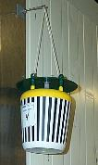
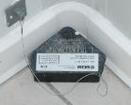
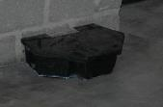
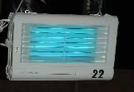
Milieu : lutte contre les nuisibles
Placement de pièges (boîtes d’appât contenant du poison, dont le gestion est souvent confiée à une firme extérieure) et d’insectiseurs
Contrôler les appâts pour détecter indices de présence d’insectes et rongeurs
Attention aux risques de contamination par les pièges
(pièges mal placés, insectiseurs au-dessus des surfaces de travail, ...)
→ interdiction de toucher ou de déplacer les boîtes, sauf autorisation.

Slide 36
Milieu: nettoyage et désinfection
nettoyage : élimination des souillures (propreté visible des surfaces)
désinfection : élimination de tous les micro-organismes

Slide 37
Milieu : nettoyage et désinfection
4 composantes :
chimique
température
0°c
mécanique
temps

Slide 38
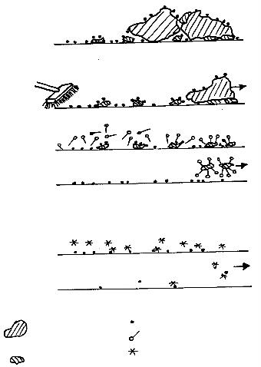
Milieu : protocole de nettoyage
Nettoyage
pré-nettoyage
(élimination des gros dépôts de saleté)
Nettoyage
(élimination du reste des saletés visibles)
rinçage
Désinfection
désinfection
rinçage final

Slide 39
Milieu : protocole de nettoyage
Que faut-il nettoyer ?
TOUT
absolument tout, sur base d’un plan de nettoyage pré-établi

Slide 40
Milieu : protocole de nettoyage
Quand faut-il nettoyer ?
suivant planning
et, de toute façon, systématiquement après la fabrication de produits allergènes (nougat, amandes, pistaches, ...)

Slide 41
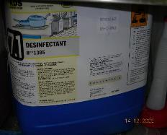
Milieu : protocole de nettoyage
Comment faut-il nettoyer ?
Choisir le produit indiqué dans le plan de N&D
Respecter le mode d’emploi
- concentration
- durée d’action
- température
- actions (frotter, lancer reposer,…)
En fonction du plan de sanitation !
Ne pas nettoyer à proximité de produits ouverts
Après: ranger: rouler les tuyaux, ranger les produits après utilisation,…

Slide 42
Milieu : protocole de nettoyage
enregistrements obligatoires des actions de N & D
contrôles, visuels et éventuellement bactériologiques par prélèvements de surface

Slide 43
Milieu : protocole de nettoyage: respecter le plan de sanitation
DONC: RESPECTER LE PLAN DE NETTOYAGE ET DE DESINFECTION !
  Quoi (que nettoyer)
  Qui
  Comment: quel produit, quelle concentration, quelle durée d’action, quelle température, quelle action mécanique éventuelle (frotter, laisser reposer,…)
  Quand: à quel moment de la production (changement de batch) et/ou à quelle fréquence
  + respect des procédures de contrôle
  + les enregistrements

Slide 44
Comment lutter?
Les bonnes pratiques d’hygiène par les « 5 M »
Milieu
Main d’œuvre
Matières premières (+ produits finis et ingrédients)
Matériel et équipement
Méthodes de travail

Slide 45
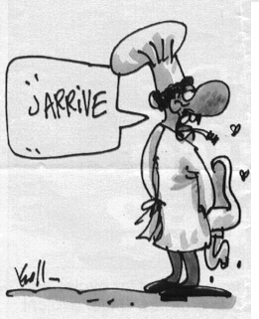
Main d’œuvre
Le maillon « faible » et le plus important dans la maîtrise de l’hygiène

Slide 46
Main d’œuvre
10 à 100000 / cm2
1 million / cm2
Source de majeur
de germes :
10 millions / gr
100 millions / gr
100 à 1000 / cm2
100 millions / gr

Slide 47
Main d’œuvre
Main = source de contamination :
→ lavages fréquents et soigneux des mains
→ lave-mains disponibles et équipés
→ absence de bijoux (pour faciliter le lavage)

Slide 48
Main d’œuvre : quand se laver les mains ?
Dans le sas avant d’entrer en production
Après d’usage des toilettes
Après une pause – avoir fumé
Après avoir serré les mains de quelqu’un
Après avoir éternué ou s’être mouché
Après toute activité contaminante !
L’usage de gants ne dispense pas du lavage de mains !
Changez de gants après toute activité contaminante !

Slide 49
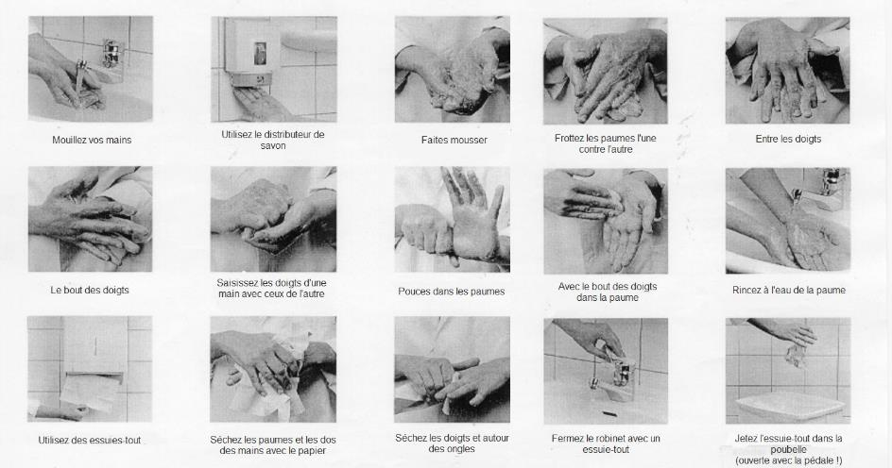
Main d’œuvre : comment se laver les mains ?

Slide 50
Main d’œuvre
Des vêtements de travail propres
charlotte (coiffe) couvrant l’entièreté des cheveux (y c les oreilles)
couvre-barbe si nécessaire
blouse, propre, de couleur claire, changée quotidiennement (pas de pull ni d’anorak au-dessus de la blouse !)
chaussures de sécurité propre (+ passage par le pédiluve, si existe)
port éventuels des gants
S’équiper dans le vestiaire: du haut vers le bas: coiffe puis tablier puis chaussures

Slide 51
Main d’œuvre
Blessures cutanées :
utilisation de pansements spécifiques de couleur bleu
(pansement dans lequel est incorporé un bout de métal qui sera détecté lors du passage au détecteur de métal)
Maladies :
signaler à son responsable si on se sent malade

Slide 52
Main d’œuvre
ongles : doivent être courts et propres; pas de vernis
parfum et maquillage : doit être léger
bijoux : pas de montre, pas de collier, pas d’anneau (les alliances sont tolérées), pas de bijoux, pas de boucle d’oreille, pas de piercing visible

Slide 53
Main d’œuvre
Interdiction formelle de fumer
(sauf à l’extérieur et dans les endroits prévus à cet effet)
(rappel: se laver les mains après avoir fumé)
Interdiction de manger et de boire dans l’atelier
(sauf de l’eau à des endroits spécifiés)
Jamais d’effets personnels dans les ateliers
Vestiaires
- Ne pas laisser traîner des vêtements
- Rien sur les armoires
- Séparer les objets personnels – de travail

Slide 54
Comment lutter?
Les bonnes pratiques d’hygiène par les « 5 M »
Milieu
Main d’œuvre
Matières premières (+ produits finis et ingrédients)
Materiel et équipement
Méthodes de travail

Slide 55
Matières premières
Les matières premières (MP) doivent être irréprochables
→ le controle des MP à la réception est donc un poste clé

Slide 56
Matières premières – produits finis - ingrédients
Contrôler systématiquement, de manière visuelle, toutes les marchandises :
Si hygiène du fournisseur et du moyen de transport insatisfaisante
Si emballage ouvert, déchiré, abîmé, sali, troué, ...
Si défaut de couleur, aspect anormal, odeur désagréable
Si absence d’étiquette ou étiquette non conforme
Si température ou date de péremption dépassées
Si tout autre “non-conformité” est constatée
→ Refuser les produits non conformes !
Et compléter un document de non-conformité

Slide 57
Stockage
Aspects généraux du stockage :
local spécifique
entreposage sur les étagères : le plus propre au-dessus, le plus sale (cartons, ...) en-dessous
ne rien poser directement au sol ni contre les murs (min 30 cm)
recouvrir les produits
tous les produits / palettes doivent être étiquettés
bien aérer
entreposer à l’abri de l’humidité (produits secs)
éviter les trop grands écarts de température
stockage spécifique des allergènes

Slide 58
Gestion des stocks
FIFO : First – In, First – Out:
Si vous devez choisir entre l’utilisation de silos, sacs, boîtes,… équivalents, choisissez les produits les plus proches de la date de péremption.

Slide 59
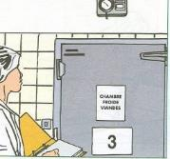

Chaîne du froid
Conservation réfrigérée :
conserver les produits sous chaîne du froid (T° spécifique fonction du produit) tout au long du processus (fabrication, stockage et expédition)
contrôler les températures
Méthode de travail : ne sortir de la chambre froide que les quantités nécessaires

Slide 60
Comment lutter?
Les bonnes pratiques d’hygiène par les « 5 M »
Milieu
Main d’œuvre
Matières premières ou produits
Matériel et équipement
Méthodes de travail

Slide 61
Matériel
Surfaces lisses, non absorbantes, lavables et non toxiques, bien entretenues
Matériaux interdits ou à éviter : aluminium (dans l’établissement manipulant de la viande), bois, fer, cuivre, verre
Equipement “de conception hygiénique” :
doit pouvoir être nettoyé facilement
doit protéger les aliments des sources de contaminations

Slide 62
Matériel
Entretien et interventions techniques
plan préventif de maintenance
calibration
utilisation de lubrifiants alimentaires
respect de hygiène lors des interventions techniques
procédure de libération de ligne après intervention technique
attention : enregistrement des bris de verre (procédure spécifique)

Slide 63
Comment lutter?
Les bonnes pratiques d’hygiène par les « 5 M »
Milieu
Main d’œuvre
Matières premières ou produits
Materiel et équipement
Méthodes de travail

Slide 64
Méthode
= employer les bonnes méthodes pour empêcher :
la contamination (par l’un des dangers)
la multiplication (bactérienne)
la re-contamination
Beaucoup de points ont déjà été abordés dans les dias précédentes ! ☺

Slide 65
Méthode
Respect de la chaîne du froid et de la chaîne du chaud

Slide 66
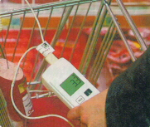
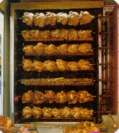
Méthode
Le couple temps / température :
le froid ne tue pas les microbes mais évite leur développement (stockage)
la chaleur peut tuer les microbes (pasteurisation, rechauffement, maintien au chaud, ...)
65°
7°
4°
0°
-18°

Slide 67
Méthode
Enregistrements (en général)
Complétez correctement les documents de production (sur papier ou sur l’écran)
(date, heure, volume produit, codes produits utilisés, nom de l’opérateur, température observée,…)
Ces infos pourraient être demandées lors des audits
Important d’être rigoureux (aussi) administrativement!
Ne jamais compléter avec des informations non vérifiées !

Slide 68
Méthode
Enregistrements et traçabilité
La « traçabilité » est un des enregistrements essentiels à assurer.
Légalement, certaines informations relatives aux produits entrants/sortants doivent être enregistrées:
- la nature des produits et leur identification, leur quantité,
- la date de leur réception / livraison,
- l’identification du fournisseur / client.
Un bon système de traçabilité permettra entre autres d’assurer un retrait de produit rapide et pas trop coûteux en cas d’incident lorsque ce produit est déjà sorti de l’entreprise.

Slide 69

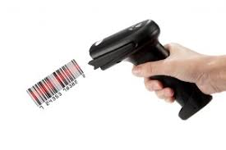
Méthode
Enregistrement et traçabilité
Pour assurer ce suivi, les produits (entrants/sortants) sont porteurs d’un « numéro de lot ».
Ces numéros sont généralement enregistrés par un scanner qui lit un « code-barre ».
→ vérifier l’exactitude à chaque utilisation

Slide 70
Méthode
Enregistrement et « non-conformités »
Une « non-conformité » = une situation où un produit ne répond pas aux exigences de qualité ou de sécurité alimentaire.
Il est crucial de s’assurer que le produit non-conforme a été clairement identifié et mis hors circuit !
Il est particulièrement important d’enregistrer toute « non-conformité » !
La gestion des produits non conformes
- repose sur une procédure
- fait impérativement l’objet d’enregistrements.

Slide 71
Méthode
Ordre, rangement et propreté
Rangez votre poste de travail
Ne gardez près de vous que les éléments indispensables à votre travail
Enroulez les tuyaux après utilisation,
Evacuez les déchets régulièrement
Rangez rapidement vos outils après utilisation
…
Il existe des méthodes (exemple: méthode des « 5S ») pour organiser l’ordre, le rangement et la propreté

Slide 72
Conclusion
Tous ces principes, pratiques et méthodes de travail constituent les “bonnes pratiques de fabrication” (ou “bonnes pratiques d’hygiène” - BPH)
Leur respect permet de réduire les risques pour la sécurité alimentaire
Chacun est concerné, doit les respecter et fait partie de la chaîne
Il suffit qu’un seul musicien joue faux pour que le concert soit raté !

Slide 73
La pyramide des priorités
Ces bonnes pratiques constituent la base: elles doivent être définies et appliquées avant d’entamer d’autres démarches (HACCP, certification, …)
Les points critiques de controle (CCP) du plan HACCP
Les points d’attention
(ou “mesures de maîtrise générales”)
Respect des bonnes pratiques de fabrication

Slide 74
Un mot sur les référentiels
un référentiel légal: la méthode HACCP
« Hazard Analysis and Critical Control Point »
(analyse des dangers et maîtrise des points de contrôle critiques)
des référentiels «commerciaux », imposés par les clients (distributeurs – grandes surfaces) tels que:
- BRC (British Retail Consortium) (GB, NL)
- IFS (International Food Standard) (D, F)
- ISO 22000 (mondial)
- FSSC (mondial)
- …

Slide 75
Notions de législation
Législation à deux niveaux
Au niveau européen: une série de « règlements » et de « directives » uniformisent les règles/normes d’hygiène et de contrôles
Au niveau national: les entreprises alimentaires sont surveillées par l’AFSCA
(Agence Fédérale pour la Sécurité de Chaîne Alimentaire = organisme fédéral chargé de surveiller l’ensemble de la chaîne alimentaire, depuis l’agriculture jusqu’à la livraison au consommateur)

Slide 76
Cadre législatif général
Cadre législatif complexe: il existe plein de lois relatives à la sécurité alimentaire, souvent très spécifiques.
Exemples:
- étiquetage des denrées alimentaires préemballées
- matériaux en contact avec des denrées alimentaires
- OGM
- additifs
- allergènes
- …
→ Focus ici uniquement sur quelques aspects légaux généraux

Slide 77
Législation belge : A.R. dit “autocontrôle” complète le “paquet hygiène”
Le paquet hygiène = une série d’obligations relatives à
- l’infrastructure,
- aux équipements
- à la manière de produire (= “les bonnes pratiques de fabrication”)
Complété par l’Arrêté royal du 14/11/2003 relatif à l’autocontrôle, à la notification obligatoire et à la traçabilité dans la chaîne alimentaire

Slide 78

Contexte légal
Législation belge
Arrêté royal du 14/11/2003 relatif :
à l’autocontrôle
à la notification obligatoire
à la traçabilité dans la chaîne alimentaire
(AR = traduction en droit belge d’un règlement européen)
GUIDE AUTOCONTRÔLE SECTORIEL : « Guide pour l’instauration d’un système d’autocontrôle dans votre secteur »
(un arrêté ministériel en 2005 assouplit les modalités d’application de l’autocontrôle et de la traçabilité dans certaines entreprises du secteur des denrées alimentaires)

Slide 79
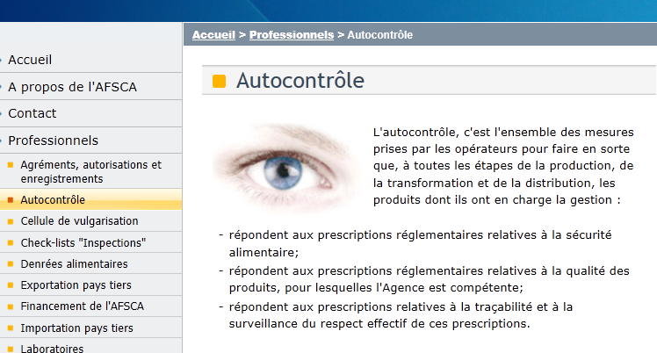
Législation belge: l’A.R. du 14/11/2003
Autocontrôle

Slide 80
Législation belge: l’A.R. du 14/11/2003
Autocontrôle
Obligation de la mise en place d’un système d’autocontrôle (SAC)
…basé sur les guides sectoriels (approuvés par l’AFSCA)
…construit à l’aide de la méthode HACCP
…surveillé par AFSCA /par un OCI (organisme de certification/inspection) agréé par l’AFSCA (possible uniquement s’il existe un guide sectoriel)
Une validation (non obligatoire) permet d’alléger/espacer les inspections de l’AFSCA et de payer moins de frais de contribution au fonctionnement de l’AFSCA (« bonus »)

Slide 81
Législation belge: l’A.R. du 14/11/2003
B. La traçabilité
Identification de chaque opérateur et de chaque produit (notion de « lot »)
l’entreprise doit disposer de systèmes/procédures permettant d’enregistrer pour les produits entrants et sortants:
. La nature
. L’identification
. La quantité
. La date de réception/livraison
. L’identification du fournisseur / de celui à qui est livré le produit
. + d’éventuelles d’autres données
l’entreprise doit disposer de système/procédures permettant d’établir la relation entre les produits entrants et sortants et permettant leur traçabilité à toutes les étapes de la production et de la distribution
Plus un système de traçabilité est fin, plus il permettra de minimiser les conséquences d’un éventuel rappel produit

Slide 82
A.R. du 14/11/2003
C. Notification obligatoire
Obligation de
- notifier à l’AFSCA si des produits mis sur le marché peuvent être préjudiciables à la santé humaine, animale ou végétale
- informer également des mesures prises pour prévenir et éliminer les risques.
Si le produit a déjà quitté l’entreprise, l’exploitant engage immédiatement le retrait du marché et le rappel des produits concernés.
Si le produit a déjà atteint le consommateur, un communiqué de presse peut s’avérer indispensable.

Slide 83
La méthode HACCP : 7 principes
identifier les dangers potentiels et les mesures préventives correspondantes
déterminer les points critiques
(points sur lesquels on peut agir ou prévenir, réduir ou éliminer un danger)
établir des normes et seuils de tolérance
mettre en place un système de surveillance
établir les actions correctives en cas de dépassement
élaborer un système documentaire
mettre à jour les procédures
Parcourons rapidement ces différents principes.

Slide 84
La méthode HACCP : 7 principes
identifier les dangers potentiels et les mesures préventives correspondantes
déterminer les points critiques
établir des normes et seuils de tolérance
mettre en place un système de surveillance
établir les actions correctives en cas de dépassement
élaborer un système documentaire
mettre à jour les procédures

Slide 85
La méthode HACCP : 7 principes
identifier les dangers potentiels et les mesures préventives correspondantes
Une mesure de maîtrise est une action à prendre pour maîtriser un danger potentiel pour la sécurité alimentaire.
Des mesures de maîtrise doivent être définies pour tous les dangers potentiels représentant un risque significatif pour la santé du consommateur.
C’est le rôle de votre responsable qualité et de son équipe éventuelle de lister ces dangers et les mesures de maîtrise.

Slide 86
La méthode HACCP : 7 principes
identifier les dangers potentiels et les mesures préventives correspondantes
déterminer les points critiques
établir des normes et seuils de tolérance
mettre en place un système de surveillance
établir les actions correctives en cas de dépassement
élaborer un système documentaire
mettre à jour les procédures

Slide 87
La méthode HACCP : 7 principes
2. déterminer les points critiques
Les mesures de maîtrise sont de 2 types : générales ou spécifiques.
1. Les mesures de maîtrise générales définissent le cadre d’actions importantes mais non cruciales pour assurer la sécurité alimentaire du consommateur.
2. Les mesures de maîtrise sont dites « spécifiques » si elles portent sur ce que l’on appelle un « CCP » (voir dia suivante).

Slide 88
La méthode HACCP : 7 principes
2. déterminer les points critiques
Un « CCP » -
« Critical Control Point » en anglais, « point critique de contrôle» (ou « point critique de maîtrise ») en français
est une étape à laquelle
- une mesure de maîtrise peut être appliquée
ET
- lorsque cette mesure est cruciale pour prévenir, éliminer, ou ramener à un niveau acceptable un danger lié à la sécurité alimentaire.
Attention : les 2 conditions doivent être réunies !
C’est le rôle de votre responsable qualité et de son équipe éventuelle de les identifier et de définir comment les maîtriser (cf. principes 2 à 7 de la méthode).

Slide 89
La méthode HACCP : 7 principes
identifier les dangers potentiels et les mesures préventives correspondantes
déterminer les points critiques
(points sur lesquels on peut agir ou prévenir, réduir ou éliminer un danger)
établir des normes et seuils de tolérance
mettre en place un système de surveillance
établir les actions correctives en cas de dépassement
élaborer un système documentaire
mettre à jour les procédures

Slide 90
La méthode HACCP : 7 principes
Chaque « CCP » fait l’objet d’une « fiche CCP » reprenant
les dangers
les mesures préventives (pour éviter le dépassement des valeurs limites)
les mesures de maîtrise
les valeurs limites à ne pas dépasser
les mesures correctives: actions à prendre si dépassement des valeurs limites
Concrètement, ces fiches sont intégrées dans vos fiches de poste pour que vous sachiez clairement et très concrètement ce que vous devez vérifier et à quel moment, ainsi si que les actions à mener en cas d’incident.

Slide 91
La méthode HACCP : un exemple
A l’étape « réception matières premières », la qualité a identifié deux dangers possiblement maîtrisables.
Aucun des deux n’est considéré comme CCP:
- 1er danger : une livraison non conforme suite à la présence de moisissure → mesure de maîtrise = contrôle visuel à la réception ;
- 2ème danger: une livraison non conforme suite à la présence de métaux lourds, de pesticides ou de mycotoxines → mesure de maîtrise = demander au fournisseur un certificat pour les produits concernés

Slide 92
La méthode HACCP : un exemple
Un exemple de CCP: à l’étape « soutirage » dans une brasserie, la qualité a identifié un CCP:
→ Une fiche reprend
Le danger:
présence de morceaux de verre (danger de type physique) dans des bouteilles suite à un bris de verre
Les mesures préventives:
entretien préventif de la soutireuse, éviter les chocs thermiques, réglages réguliers de la soutireuse
Les mesures de contrôle:
contrôle régulier de la soutireuse et du processus de soutirage (toutes les x heures, toutes les y bouteilles),…
Limites critiques:
aucun morceau de > 7 mm dans les bouteilles
Mesures correctives en cas d’incident:
isoler et écarter les bouteilles abîmées, rincer la soutireuse au jet d’eau pour évacuer les morceaux de verre, contrôler si absence de morceaux de verre, identifier et résoudre les causes de l’incident, vérifier si problème résolu avant relance production, contrôle du soutirage pendant x minutes après relance,…

Slide 93
Les référentiels commerciaux
= normes de sécurité alimentaires communes à certains grands distributeurs (qui les ont développées) réunis en « consortium ».
- imposent des exigences complémentaires au simple respect de l’HACCP
- basées sur un système d’évaluation (audit) (théoriquement !) uniforme
(les distributeurs du consortium font confiance à cet auditeur).
Objectif: pour les grands distributeurs (Carrefour, Delhaize,…): homogénéiser les pratiques d’achats vis-à-vis des fournisseurs (les entreprises alimentaires) et diminuer ainsi les temps/coûts d’audit

Slide 94
Les référentiels commerciaux
Important en particulier pour les produits vendus sous marques distributeurs car la responsabilité de l’enseigne est directement engagée.
→ passage souvent obligé pour les entreprises souhaitant livrer aux grandes surfaces !

Slide 95
Les référentiels commerciaux
Des sociétés de certification sont mandatés par les clients pour auditer les entreprises, et leur accorder la certification si l’entreprise répond aux exigences
Lorsque des manquements sont constatés, le rapport d’audit mentionne ces « non-conformités » (mineures ou majeures). L’entreprise auditées devra les corriger.

Slide 96
Les référentiels commerciaux
audit par organisme auditeur « agréé » mais indépendant
De plus en plus souvent, audits « surprise »
les éventuelles «non-conformités » (NC) sont classées selon leur gravité en …
* critiques (ou « KO »)
* majeures
* mineures
→ « grade » de réussite selon le nombre de NC et leur gravité (A+ / A / B+ / …/ C …voire échec !)

Slide 97
Les principaux référentiels commerciaux
BRC (et « variante » pour PME: : BRC « global market »)
IFS (et «variante » pour PME : IFS « global market »)
ISO 22000
FSSC 22000
FSMA (pour exporter aux E-U)
…

Slide 98
Les référentiels commerciaux: BRC
BRC = British Retail Consortium
Standard uniforme pour la plupart des grandes enseignes britanniques
Depuis 1998 (premier des référentiels spécifiques en sécurité alimentaire); actuellement (2024), version 8

Slide 99
Les référentiels commerciaux: IFS
IFS = International Food Standard
Standard uniforme pour la plupart des grandes enseignes françaises, allemandes et italiennes (ex: Carrefour, Auchan, Casino, Picard, Cora,…)
Depuis 2001 (actuellement - 2024 - version 8)

Slide 100
BRC ou IFS ?
les enseignes belges et néerlandaises se partagent +/- 50 – 50 entre BRC et IFS;
les entreprises de production belges aussi; beaucoup ont les deux
Environ 500 entreprises belges certifiées BRC et/ou IFS
Les enseignes plutôt BRC reconnaissent parfois, mais pas toujours IFS et inversement.
Ce qui joue, c’est le rapport de force « client-fournisseur »
(un exemple: Aldi Belgique préférera IFS à BRC - car le groupe Aldi est allemand- , mais BRC sera accepté…si c’est le référentiel déjà existant dans l’entreprise alimentaire)

Slide 101
Référentiels commerciaux: FSSC 22000
FSSC = Food Safety Certification Scheme
Depuis 2009 (actuellement Version 5)
en gros: FSSC 22000 = ISO 22000 + spécifications techniques couvrant les prérequis de sécurité alimentaire (ainsi, cette norme est reconnue par le GFSI)
A été développé par des grandes marques de production alimentaires (Unilever, Nestlé, Danone, Kraft,…)
Intégration dans la chaîne: au départ, uniquement fabricants de produits alimentaires, puis aussi secteur emballages,…
Quantitativement: monte en puissance, mais encore peu par rapport au BRC/IFS

Slide 102
Pour mémoire: autres certifications (mais, elles, non liées à la sécurité alimentaire)
Halal
Kasher
Bio
Gluten Free
Enfin, pour mémoire et pour élargir, il y a aussi des certifications non liées à l’alimentaire:
Commerce équitable (fair trade),
Environnementaux (ex: RSO huile de palme, Rain Forest Alliance, …)
RSE (responsabilité sociale de l’entreprise)
….
…

